Slide 1

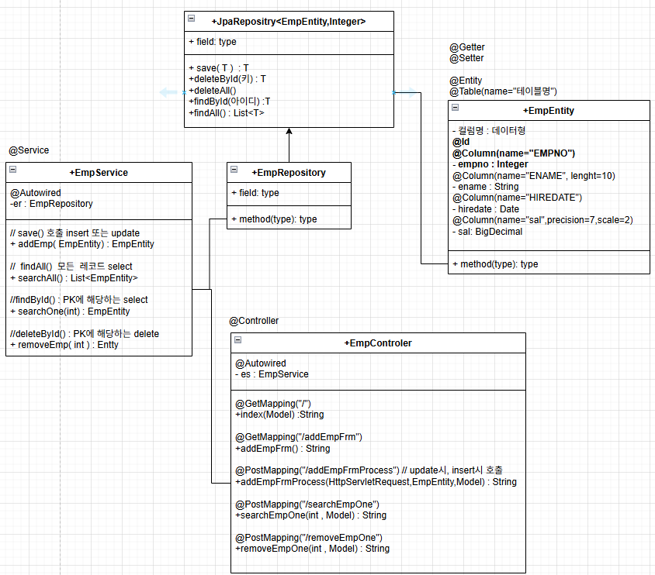
*JPA 클래스 구성

Slide 2

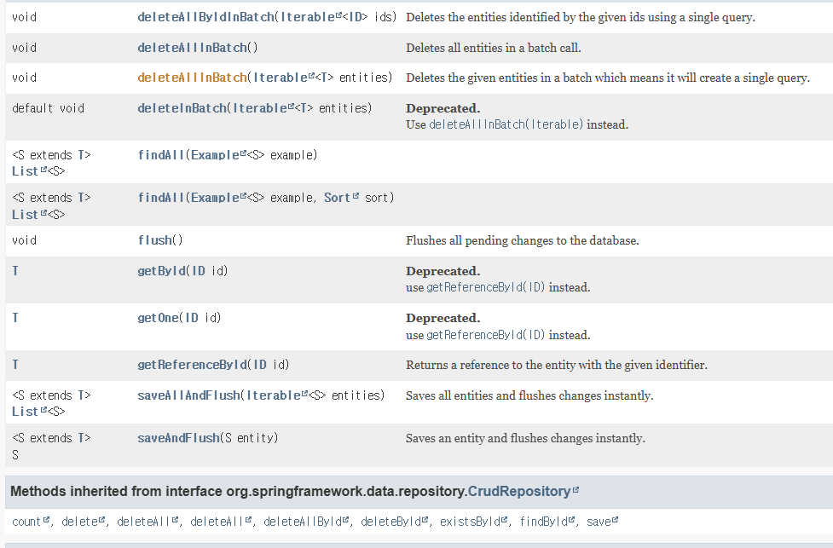
*Repository interface 작성.
-JpaRepository 인터페이스를 상속받아서 작성.
-Spring DATA JPA에서 제공하는 interface Entity클래스와 기본키를 관리하여 DB작업에 대한
CRUD method를 제공하는 interface
Entity
PK Data형, Integer, String, 복합키(개발자가생성한 클래스)
count() : 엔티티 전체 개수를 조회.
save(Entity) : entity를 기반으로 insert작업,
키값이 존재하면 update작업
deleteById(id) : PK 로 레코드를 delete 작업.
deleteAll() : 모든 레코드를 delete작업.
findByAll() : 모든 엔티티를 select
findById( 아이디 ) : 기본키로 select

Slide 3
*Service 작성
- 업무로직 처리.
- DBMS 작업에 대해서는 XxxRepository 의존성 주입받아서 사용.

Slide 4
*Controller
- Service를 의존성 주입
- 웹에 요청에 대하 Service method 호출

Slide 5
*

Slide 6
*

